Slide 1
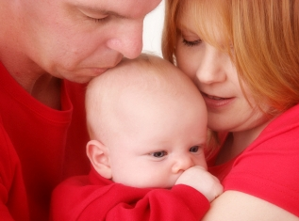

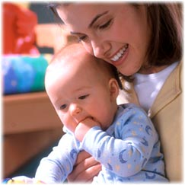


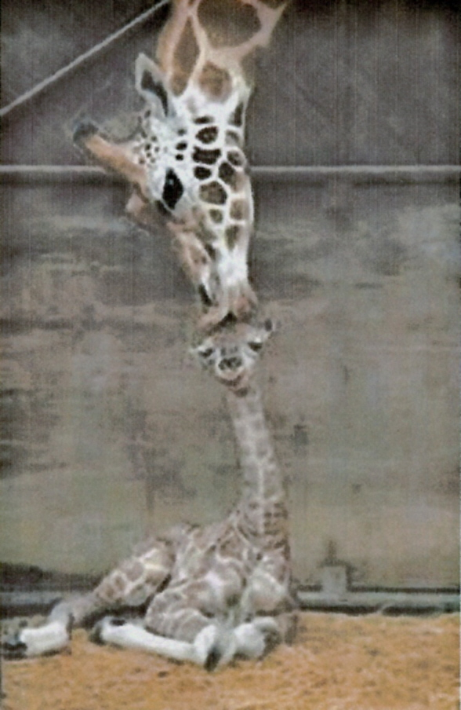
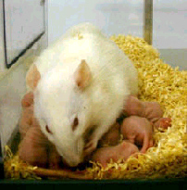
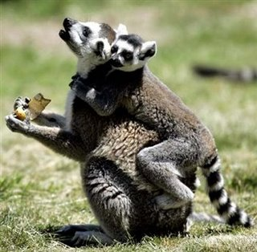
Gibt es ein biologisches Korrelat für Bindung?
Polymorphismen des Oxytocin-Rezeptor-Gens
und mütterliche Feinfühligkeit
Petra Pütz (Dipl.-Psych.), Universität Trier / Psychobiologie;
Vortrag Sommerakademie der Studienstiftung 11.9.2008

Slide 2
Die Tagespresse
PM: Oxytocin – das Orgasmushormon
(http://www.pm-magazin.de/de/wissensnews/wn_id787.htm)
Oxytocin – das Liebeshormon
(http://www.chemie-im-alltag.de/articles/0007/)
Kuschelhormon Oxytocin verbessert Orgasmus
(http://www.3sat.de/3sat.php?http://www.3sat.de/nano/bstuecke/87225/index.html)
Morgenwelt.de: Oxytocin – das Tor zum Paradies?
(http://www.morgenwelt.de/655.html)

Slide 3
Übersicht Referat
Studie: Genetische Varianten des Oxytocin-Rezeptor-Gens sind assoziiert mit mütterlicher Feinfühligkeit
- Theoretische Annahmen
- Methode
- Ergebnisse
- Diskussion

Slide 4
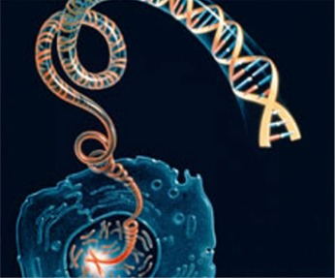
Studie: Unterschiede im Oxytozin-Rezeptor-Gen hängen mit elterlichem Erziehungsverhalten zusammen

Slide 5
1. Theoretische Annahmen der Studie

Slide 6
Theorie:
Elterliche Gene beeinflussen das Erziehungsverhalten
Entwicklung des Kindes sowohl genetisch als auch durch Interaktion Gen x Umwelt bedingt
Tier- & Humanforschung: Art des elterlichen Verhaltens modifiziert Anpassung des Kindes an Umwelt
Und wie?? Elterliches Verhalten kann zwar nicht das Genom per se beeinflussen, aber möglicherweise das Epigenom
„Feinfühligkeit“ = Elterliche Fähigkeit, auf Signale des Kinds adäquat zu antworten
Bislang fast keine genetischen Untersuchungen beim Menschen (dopaminerges System – Stress – Feinfühligkeit)

Slide 7
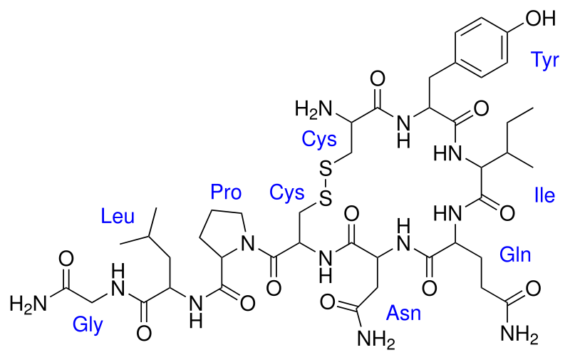
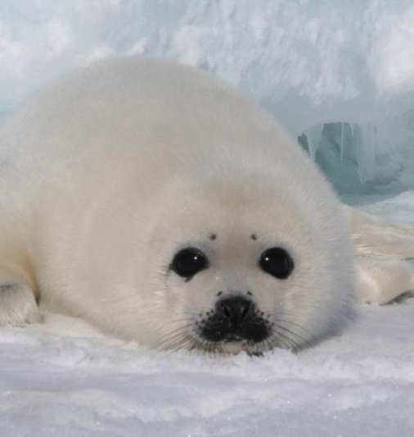
Theorie: Warum interessiert uns Oxytozin?
reguliert Geburtsvorgang und Laktation bei Säugetieren
verringert Neophobie vor eigenen Nachkommen, verringert die Aktivität von Stress-Systemen und erhöht Belohnungssignale während Interaktion mit Nachkommen
Humanstudie: Blut-Oxytocinwerte korrelieren mit Ausmaß, in dem Gefühle in Partnerschaft und Freundschaften ausgedrückt werden
→ Bedeutung für Partner-Bindung und Erziehungs-
verhalten?

Slide 8
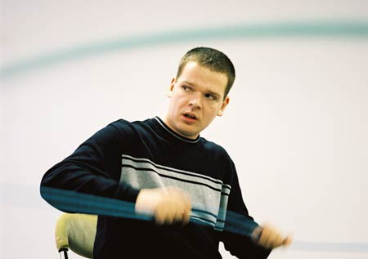
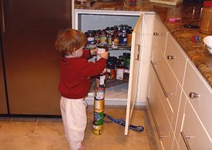
Oxytocin, Autismus und Sozialverhalten
Intranasale Oxytocingabe – verbesserte soziale Kognitionen, erhöhte Empathie, verbesserte Vertrauensbildung
Kinder mit Autismus: geringere Oxytocinwerte
Variationen des Oxytocin-Rezeptor-Gens assoziiert mit Autismus

Slide 9
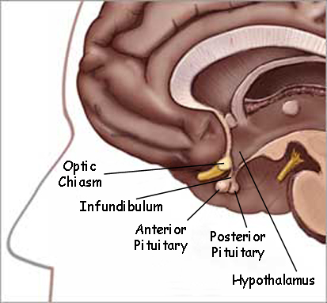
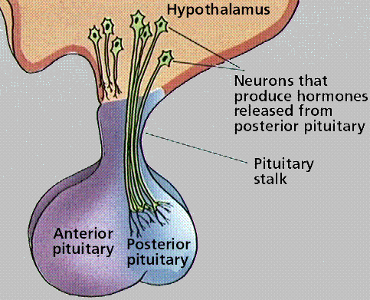
Exkurs: Wo wird Oxytocin gebildet?

Slide 10
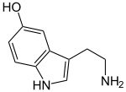
Serotonin und Bindung
Weniger gut untersucht im Zusammenhang mit Bindung
Gut belegter Zusammenhang zu Depression (Serotonin-Transporter-Polymorphismen, SSRI…)
Moduliert möglicherweise die Ausschüttung von Oxytocin
Fokus hier: Polymorphismus des Serotonin-Transporter-Gens (5-HTTLPR, 5-Hydroxytryptamin-Transporter-linked-polymorphic region)

Slide 11
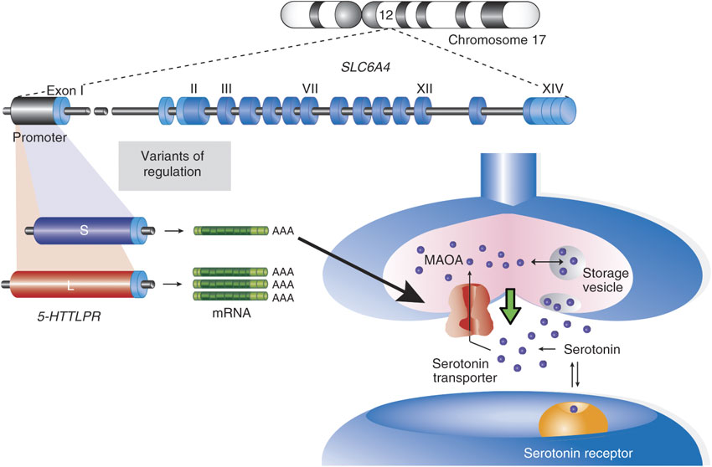
Exkurs: Was macht der Serotonintransporter?

Slide 12
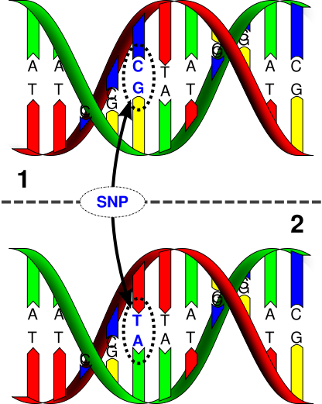
Exkurs 2: Was ist ein Polymorphismus?
= gr. „Vielgestaltigkeit“
= ein Gen liegt in verschiedenen Varianten (Allele) vor
Abgrenzung zu Mutation?
= das Allel kommt in mind. 1% der Population vor, ist soz. „erfolgreiche Punktmutation“
Häufigste Form: SNPs („Snips“, single nucleotide polymorphisms)
RFLP

Slide 13
2. Methodik der Studie

Slide 14
Methodik
Probanden:
N=175 Mütter aus Längsschnittstudie zur Verbesserung der elterlichen Feinfühligkeit; Kinder mit Externalisierungsproblemen (>75. Perzentil), 75% Jungen; genetischer Teil der Studie freiwillig
Erhobene Maße:
- Mütterliche Feinfühligkeit (→ Aufgabe: Puzzle)
- Ehestreitigkeiten (Fragebogen)
- mütterliche Depressivität (Fragebogen)
- Genotypisierung
Hypothese:
Mütter, die aufgrund von Variationen im Oxytocin-Rezeptor- und Serotonintransporter-Gen eine schwächere Oxytozin-Wirkung haben sollten, sind weniger feinfühlig im Umgang mit ihrem Kind

Slide 15
3. Ergebnisse

Slide 16
Ergebnisse
Je höher der Bildungsgrad, desto feinfühliger und weniger depressiv die Mutter
Je mehr Ehestreitigkeiten, desto depressiver die Mutter
Wurden die Einflussfaktoren „Bildungsgrad“, „Depressivität“ und „Ehestreit“ statistisch kontrolliert, waren beide Polymorphismen mit verringerter mütterlicher Feinfühligkeit assoziiert
Beide Polymorphismen per se hingen NICHT mit mütterlichem Bildungsgrad, mütterlicher Depressivität, Ehestreitigkeiten oder Feinfühligkeit zusammen
Die Kombination beider „Risiko-Polymorphismen“ stellte NICHT ein nochmals erhöhtes Risiko für verringerte Feinfühligkeit dar

Slide 17
4. Diskussion der Studie

Slide 18
Diskussion
- Validität Depressions-Fragebogen?
- fehlende Korrespondenz Oxytocin-Rezeptor-Polymorphismus &
OT-Plasmawerte (wohl aber Bezug zu Autismus)? Hier nicht
gemessen
- keine Kontrolle postpartaler Depression
- erklärte Varianz: 3% (?!) = kein bedeutsamer Effekt!
- elterlicher Bildungsgrad klärt hingegen 15%..!
- homogene, gut gebildete Stichprobe, aber mit auffälligem Kind
- Genotyp des Kindes?

Slide 19
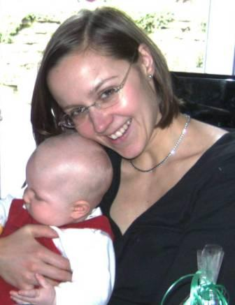
Ergebnis: Introspektion

Slide 20
Danke für die Aufmerksamkeit!

Slide 21
II. Allgemeine Diskussion

Slide 22
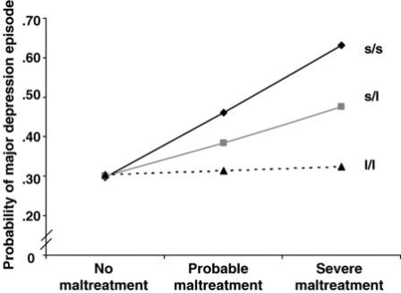
Misshandlung, Gene und Depressions-Risiko
Polymorphismen
des Serotonin-Rezeptor-
Gens
Außerdem: auch ängstlicher…
Caspi et al. Science 18 July 2003: 301(5631) 386 - 389

Slide 23
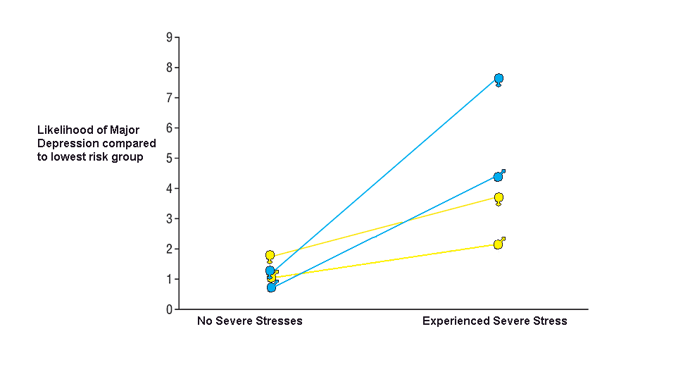
Misshandlung, Depressionsrisiko & Geschlecht
s/s Allel, Frauen
s/s Allel, Männer
Kendler et al. Arch Gen Psychiatry. 2005;62:529-535.

Slide 24
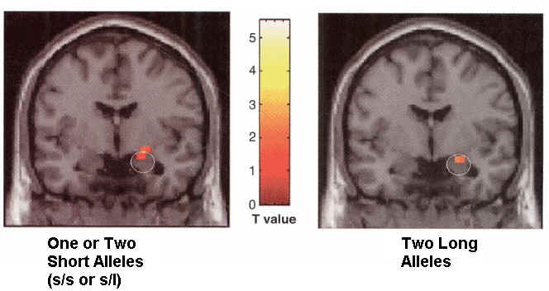
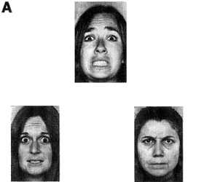
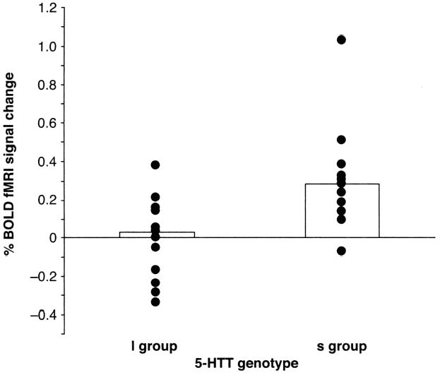
Serotonin-Rezeptor-Gen & Ängstlichkeit
Hariri et al. Science. 2002 Jul 19;297(5580):400-3

Slide 25
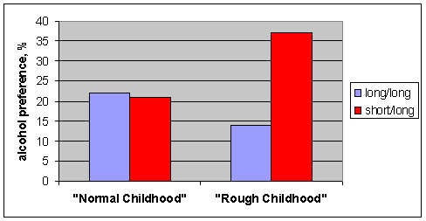
… und Alkoholabusus
Primaten-Studie
Barr et al., Arch Gen Psychiatry. 2004 Nov;61(11):1146-52

Slide 26
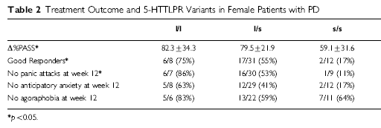
Serotonin-Rezeptor-Gen beeinflusst SSRI-Wirkung
Bulimie (Monteleone et al., Mol Psychiatry. 2005 Aug;10(8):716-8.)
Panik-Störung (Perna et al., Neuropsychopharmacology. 2005 Dec;30(12):2230-5.)
Soziale Phobie (Stein et al., Psychopharmacology (Berl). 2006 Jul;187(1):68-72)
Nebenwirkungen stärker ausgeprägt bei s/s-Trägern (Murphy et al. Arch Gen Psychiatry. 2004;61:1163-1169.)

Slide 27
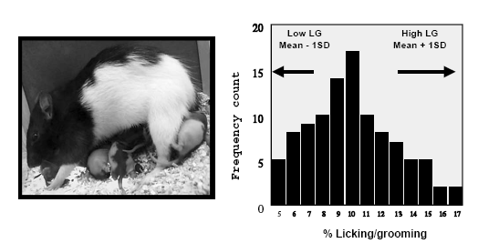
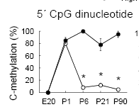
„Maternal Care“ und Stresshormonausschüttung des Nachkommen

Slide 28
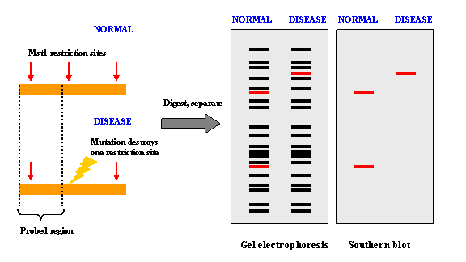
Exkurs 2: Was ist ein Polymorphismus?
Bei unserem Oxytocin-Gen: OT-RFLP (Restriktionsfragmentlängenpolymorphismus)
- Enzyme schneiden Gen nach bestimmter Sequenz
- Veränderung in dieser Sequenz, daher wird nicht geschnitten
- Resultat: die Genschnipsel sind bei einem RFLP länger
Hier schneidet Restriktionsenzym

